Slide 1
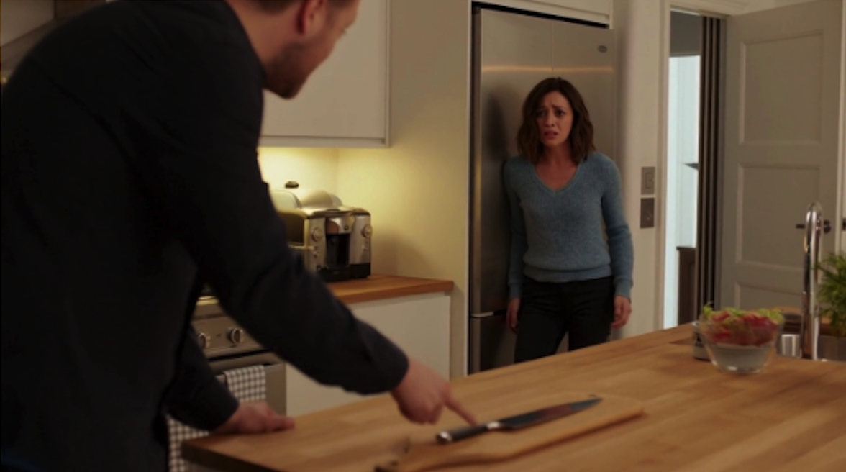
PERSON_1
PERSON_2
KNIFE

Slide 2
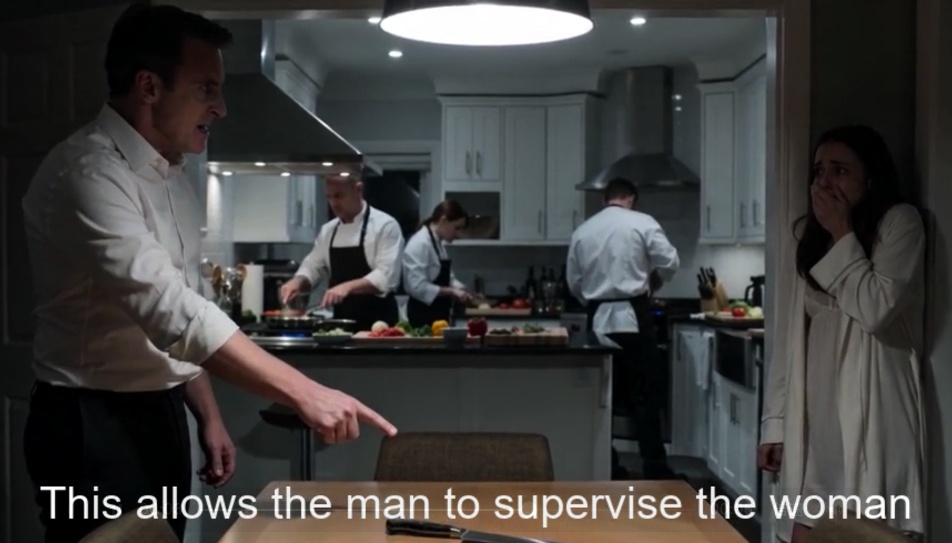
PERSON_1
PERSON_2
KNIFE

Slide 3
